Slide 1
Inhalt
Einleitung
Grundlagen
C#
MVC
WPF (XAML, Templates, Styles, Ressourcen, Blend)
MVVM
Model, View, ViewModel
Binding
DevExpress
Software Architektur Entwurfsmuster
Factory Method
Observer Pattern
Singleton
Unit-Testing
Fazit

Slide 2
Eigener Inhalt
Einleitung
Grundlagen
C#
Allgemein
Unterschiede zu Java
WPF
Allgemein
XAML
Ressourcen
Binding
Converter
Styles
DataTemplates
MVVM
Komponenten
Model
View
ViewModel
Binding
INotifyPropertyChanged
DevExpress
BindableBase
ViewModelbase

Slide 3


Slide 4
Unterschiede zu Java
Properties statt set() und get()
Keine Schnittstellen für Events ➔ EventHandler

Slide 5
Windows Presentation Foundation

Slide 6
Extensible Application Markup Language
XML-basiert
Grafische Elemente, Verhaltensweisen, Transformationen, Animationen, Farbverläufe, uvm.

Slide 7
Ressourcen
XAML-definiert
Converter, Strings, Integer, Farben, Styles, uvm.
Zugriff über StaticResource oder DynamicResource

Slide 8
Binding
Eigenschaften an andere Eigenschaften binden
OneWay, TwoWay

Slide 9
Converter
Für nicht-kompatible Datentypen
IValueCoverter oder IMultiValueConverter

Slide 10
Styles
Aussehen von Elementen
Eigene Templates
Vererbung

Slide 11
DataTemplates
Aussehen von Daten

Slide 12
Model – View – ViewModel MVVM

Slide 13
Model
Informationen zu Business Objekten
Kann Validierung enthalten
Business Logik

Slide 14
View
Benutzeroberfläche (XAML)
UI-spezifischen Code
Nutzt Binding
Daten kommen aus dem ViewModel

Slide 15
ViewModel
Stellt Kommandos und Daten bereit
Weitere Informationen, wie
Kann ein Kommando ausgeführt werden?
KEINE Kentnisse von der View

Slide 16
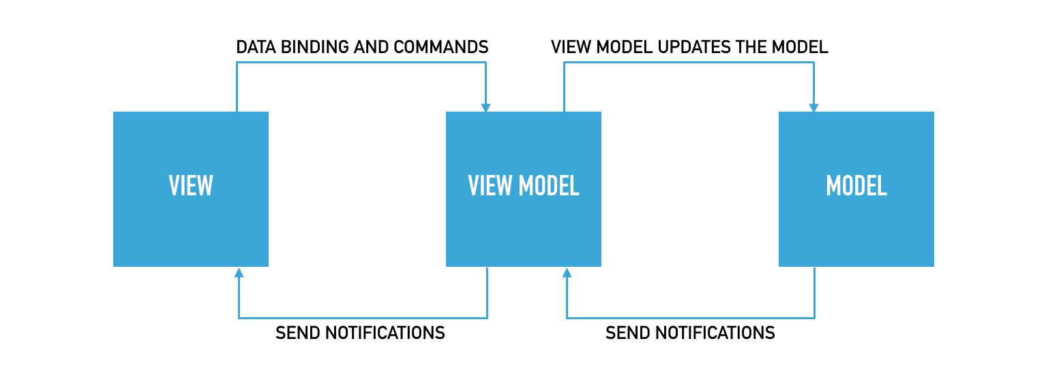

Slide 17
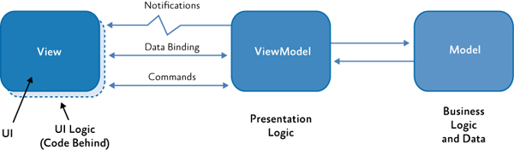

Slide 18
INotifyPropertyChanged
Informiert ein Binding, dass sich die Eigenschaft verändert hat
Verschiedene Implementationen

Slide 19

DevExpress

Slide 20
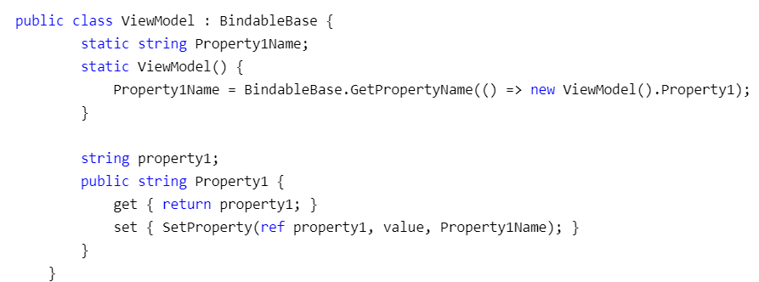
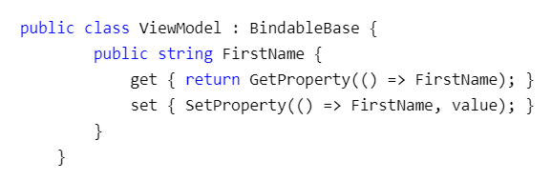
BindableBase
Implementiert INotifyPropertyChanged
SetProperty() und GetProperty()

Slide 21
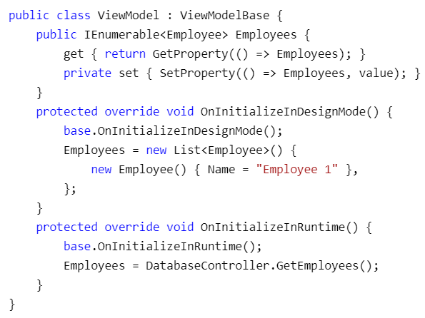
ViewModelBase
Erbt von BindableBase
OnInitializeInRuntime() und OnInitializeInDesignMode()
Kommando Implementierung

Slide 22
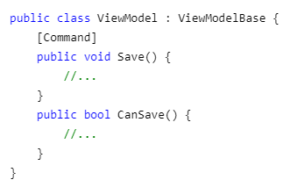
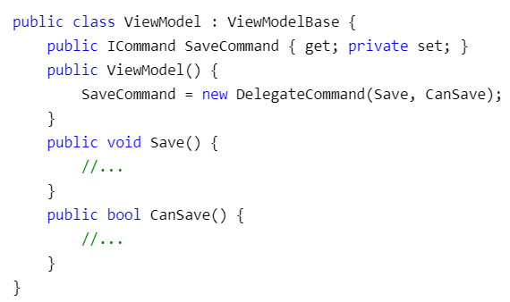
Commands
DelegateCommand Klasse
Einfache Implementierung von Execute() und CanExecute()

